Slide 1
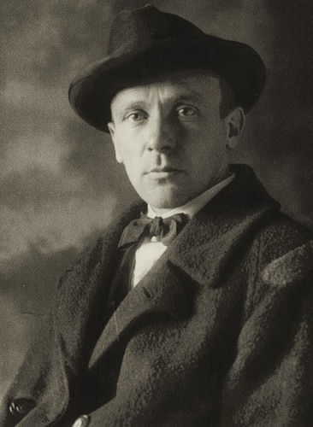
Литература
11
класс
Михаил Афанасьевич Булгаков
Роман
«Мастер и Маргарита »

Slide 2
Сегодня на уроке
1
Познакомимся с романом М.А.Булгакова
«Мастер и Маргарита »
2
Проанализируем героев произведения

Slide 3
Я часть той силы, что вечно хочет зла и вечно совершает благо.
Гёте. «Фауст».

Slide 4
Роман «Мастер и Маргарита»
Роман «Мастер и Маргарита» известен во всём мире. По его сюжету созданы кинофильмы и сериалы. Это произведение считается венцом писателя, его лебединой песней и «закатным» романом, возможно, поэтому Михаил Булгаков отдал ему всю силу своего таланта , мастерство и фантазию.
Среди вариантов названия произведения были «Копыто инженера», «Гастроли Воланда», «Князь тьмы», «Чёрный маг». В 1937 году утвердилось окончательное название романа - «Мастер и Маргарита».
Над романом писатель работал 12 лет.
При жизни писателя его сильнейшее произведение не будет ни закончено, ни издано.

Slide 5
История создания романа
1928
Замысел
1929
Начало работы
1928 – 1938
8 редакций
Первоначально
роман о Дьяволе,
без Мастера и
Маргариты
1930
сжёг
рукопись
1931 – 1932
Продолжение работы,
появление образов
Мастера и Маргариты
1936
Заключительная
глава
1936
Название романа
1940
Редактирование ,
переписывание
Опубликован впервые в журнале «Москва» в 1967 году.

Slide 6
Время и пространство
Реальное
Москва
20 – 30 годы
ХХ века
Библейское
(мифологическое)
Ершалаим
1 год н.э.
Фантастическое
Перемещение
во времени и
пространстве
(Воланд и его свита)

Slide 7
Композиция романа
1. Роман состоит из 26 глав, 4 из которых посвящены библейским историям, и включает в себя два повествовательных плана: сатирический (бытовой) и символический (библейский). Сочетание двух планов -реального и мистического –позволило Булгакову создать произведение , отличающееся эпическим размахом и философской глубиной.
2. Многоплановая композиция: современность, мифология, фантастика.
3. Принцип зеркального отражения – «роман в романе». События происходят и в древнем Ершалаиме, и в современной Москве.
4. Жанр романа: роман-миф.

Slide 8
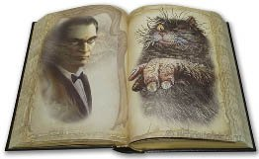
Герои романа

Slide 9
Воланд
Главным героем романа является сатана, действующий под именем Воланд. Сатана, Дьявол, «дух зла и повелитель теней», могущественный «князь тьмы». Посетил Москву в роли «профессора чёрной магии». Появившись в Москве, он обрушивает всю свою силу на власть имущих, творящих беззаконие. Он расправляется с гонителями великого Мастера, жизнь которого имеет много параллелей с Булгаковым. Воланд возрождает сожжённый роман Мастера, произнося великую фразу: «Рукописи не горят».

Slide 10
Мастер
Мастер- это бывший историк, отрекшийся от своего имени и написавший гениальный роман о Понтии Пилате. Живёт в маленьком подвальчике. Он беден. Имеет болезненный вид. Не выдержав травли критиков, оказывается в психиатрической больнице.

Slide 11
Маргарита
Маргарита- красивая и умная женщина, жена «крупного специалиста», ни в чём не знает нужды. Она , имея все материальные блага, несчастлива. Её жизнь меняется после встречи с Мастером. Полюбив, Маргарита становится «тайной женой» Мастера, другом его и единомышленником.
Она заключает сделку с дьяволом и продаёт ему душу, чтобы спасти своего любимого Мастера.

Slide 12
Королева бала

Slide 13
Маргарита
Маргарита - единственный персонаж, который действует во всех трёх мирах романа. Она становится королевой на балу у сатаны, встречает и провожает гостей, играет там роль хозяйки.
В качестве вознаграждения Воланд исполняет её желание.
Настоящей любви –по Булгакову-нет места в реальном жестоком мире, поэтому автор убивает и Мастера, и Маргариту.

Slide 14
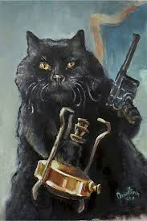
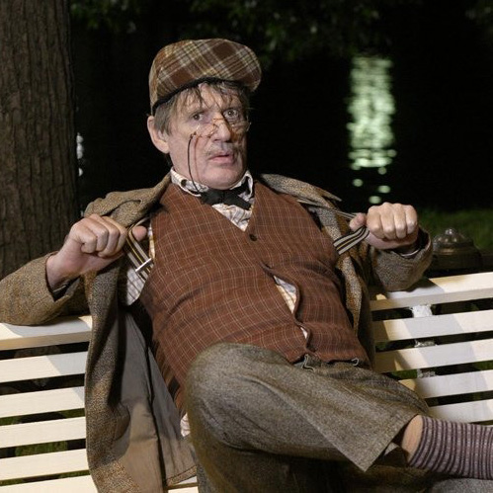
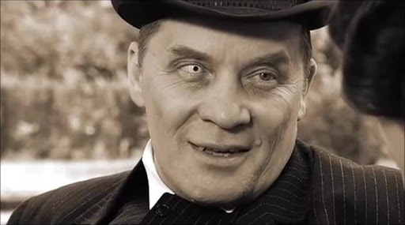
Свита Воланда

Slide 15
Фагот-Коровьев
Фагот-Коровьев –старший подручный Воланда. В общении с москвичами представляется секретарем и переводчиком иностранца Воланда. Он постоянно в действии. С кем бы он ни общался, кривляется, паясничает и «орёт». На последних страницах романа Фагот предстаёт в истинном образе. Это был рыцарь «с мрачнейшим и никогда не улыбающимся лицом».

Slide 16
Азазелло
Азазелло-помощник Воланда. Внешность у него, с «торчащим изо рта клыком» и с бельмом на правом глазу, отталкивающая и страшная. В романе он предстаёт демоном-убийцей. Он выбросил Лиходеева в Ялту, отравил главных героев вином, стрелял из револьвера. Покидая землю, Азазелло принимает настоящий облик- облик демона-убийцы с пустыми холодными глазами.

Slide 17
Кот Бегемот
Как говорит про него Воланд : «Шут гороховый». Он является перед москвичами в виде громадного, как боров, чёрного кота…с отчаянными кавалерийскими усами». Шутки Бегемота отнюдь не всегда безобидны. Порой он говорит очень значимые слова, например про Достоевского.
После его исчезновения по всей стране стали истреблять черных котов. Улетая в свите Воланда , Бегемот превращается в молодого пажа, лучшего шута, который когда-либо жил на свете.

Slide 18
Гелла
Гелла-это ведьма. Она является служанкой в свите дьявола. Внешне привлекательная рыжеволосая зеленоглазая девушка. Однако её уродует шрам на шее. Она девушка-вампир, спутница сатаны. Вампиры, по мифологии, являются низшим разрядом нечистой силы. Символично , что в конце романа Геллы рядом с Воландом нет.

Slide 19
Готовимся к поступлению в вуз
1. О каких героях идет речь в цитате: «Любовь выскочила перед нами, как из-под земли выскакивает убийца в переулке, и поразила нас сразу обоих! Так поражает молния, так поражает финский нож!»?
А)о Бездомном и Гелле;
В)о Воланде и Фриде;
С)о Воланде и Маргарите;
D) о Мастере и Маргарите.
Ответ: D

Slide 20
Готовимся к поступлению в вуз
2. Почему Маргарита поверила Азазелло?
А) Он сказал, что сможет устроить её встречу с Мастером;
B) Азазелло процитировал строки из романа Мастера;
С) Он показал платок, который Маргарита дарила Мастеру;
D) Азазелло загипнотизировал женщину.
Ответ: B

Slide 21
Готовимся к поступлению в вуз
3. О ком из героев идет речь в цитате: «Я стала ведьмой от горя и бедствий, поразивших меня».
А) о Наташе
B) о Маргарите
С) о Гелле
D) нет верного ответа
Ответ: В

Slide 22
Сегодня на уроке мы узнали
1
Познакомились с романом
М.А.Булгакова «Мастер и Маргарита »
2
Проанализировали главных героев произведения

Slide 23
Задание для самостоятельной работы
Сделать ментальную карту по данному произведению.

